Slide 1
ALLAH MENGASIHI SECARA SUKARELA
Pelajaran ke-1,
Triwulan I - Tahun 2025

Slide 2
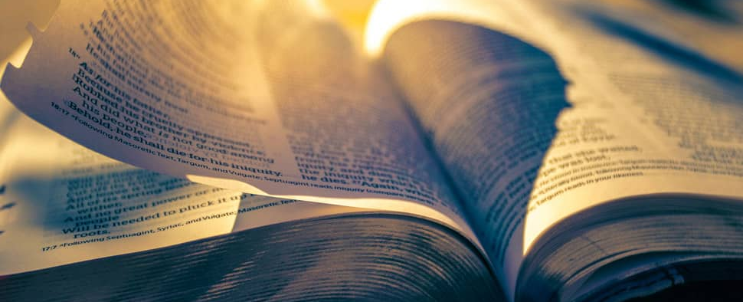
HOSEA 14 : 5
“Aku akan memulihkan mereka dari penyelewengan, Aku akan mengasihi mereka dengan sukarela, sebab murka-Ku telah surut dari pada mereka.”

Slide 3
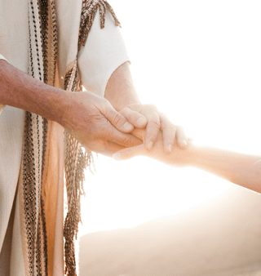
Allah dengan rela mengasihi semua orang lebih dari yang dapat kita bayangkan. Kasih-Nya benar-benar murah hati dan penuh belas kasihan, karena Dia dengan sukarela memilih untuk menyatakan kasih pengorbanan-Nya, bahkan ketika manusia tidak setia.

Slide 4
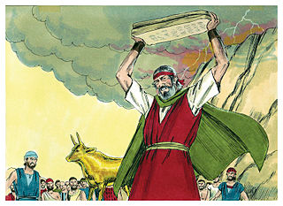
MELAMPAUI HARAPAN YANG MASUK AKAL Minggu, 29 Desember 2024
Tidak lama setelah penyelamatan luar biasa yang Allah buat atas umat-Nya dari perbudakan di Mesir, bangsa Israel memberontak melawan Allah dan menyembah anak lembu emas.
Ketika Musa turun dari gunung, dia melihat apa yang telah mereka lakukan, dan dia melemparkan loh-loh batu yang berisi Sepuluh Perintah Allah dan menghancurkannya.

Slide 5
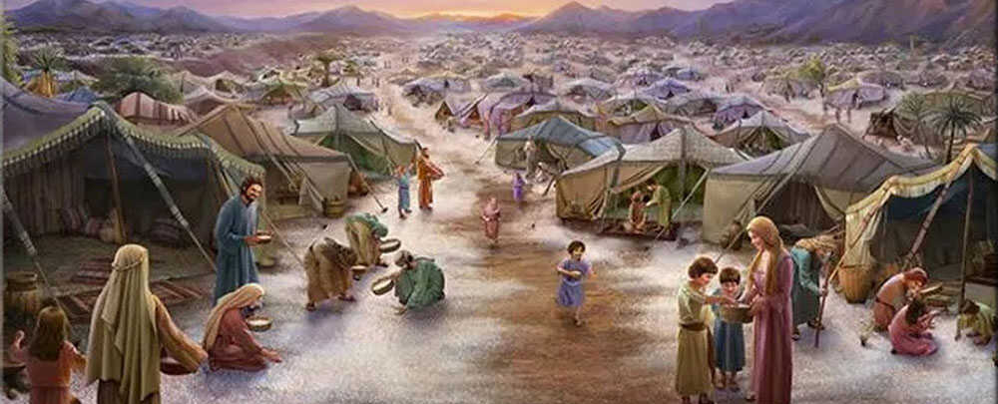
Meskipun umat telah kehilangan semua hak atas berkat dan keistimewaan perjanjian yang telah Allah anugerahkan secara cuma-cuma kepada mereka, namun, Allah secara sukarela memilih untuk terus bersama mereka dalam hubungan perjanjian, meskipun mereka tidak layak menerima berkat-berkat perjanjian [Keluaran 32].

Slide 6
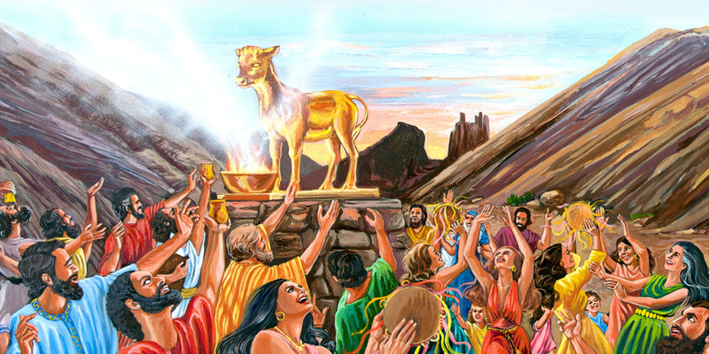
Setelah peristiwa penyembahan anak lembuh emas itu; Tuhan berfirman kepada Musa:
Keluaran 33:19 ".......Aku akan memberi kasih karunia kepada siapa yang Kuberi kasih karunia dan mengasihani siapa yang Kukasihani."

Slide 7
Perhatikan penjelasan dari kalimat di ayat tersebut:
Allah tidak menyatakan di sini bahwa Dia secara sewenang-wenang bermurah hati dan berbelaskasihan kepada sebagian orang dan tidak kepada yang lain.
Allah sedang menyatakan bahwa, sebagai Pencipta dari segala sesuatu, Dia mempunyai hak dan wewenang untuk memberikan rahmat dan kasih sayang secara cuma-cuma bahkan kepada orang-orang yang paling tidak layak menerimanya. Dan Dia melakukan hal yang sama dalam situasi ini, bahkan setelah penyembahan anak lembu emas, dengan memberikan belas kasihan kepada umat-Nya, Israel, meskipun mereka tidak layak menerimanya.

Slide 8
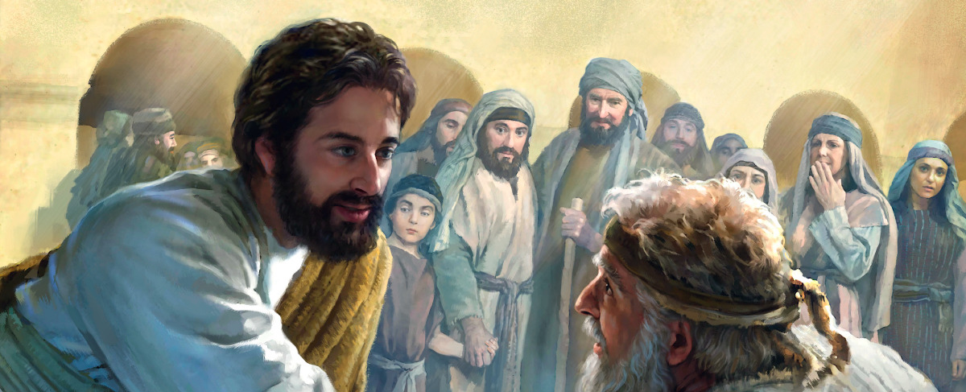
Seperti halnya pertanyaan Yesus kepada Petrus: “Apakah engkau mengasihi Aku?” Allah tidak hanya bertanya seperti itu kepada kita, tetapi Allah sendiri mengasihi setiap orang, dan Ia melakukannya dengan sukarela.

Slide 9
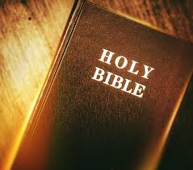
KASIH TAK BERBALAS Senin, 30 Desember 2024
Hosea 1:2
Ketika TUHAN mulai berbicara dengan perantaraan Hosea, berfirmanlah Ia kepada Hosea: "Pergilah, kawinilah seorang perempuan sundal dan peranakkanlah anak-anak sundal, karena negeri ini bersundal hebat dengan membelakangi TUHAN."

Slide 10
Hosea dan istrinya yang tidak setia menjadi contoh nyata kasih Allah terhadap umat-Nya.
Allah telah mengasihi umat-Nya dengan sempurna dan setia, namun mereka telah mencemooh-Nya dan melayani serta menyembah dewa-dewa lain, hal itu sangat mendukakan dan memutuskan hubungan dengan Dia, yang tampaknya tidak dapat diperbaiki lagi.
Kitab Suci berulang kali menggambarkan Allah sebagai kekasih yang bertepuk sebelah tangan dari pasangan yang tidak setia.

Slide 11
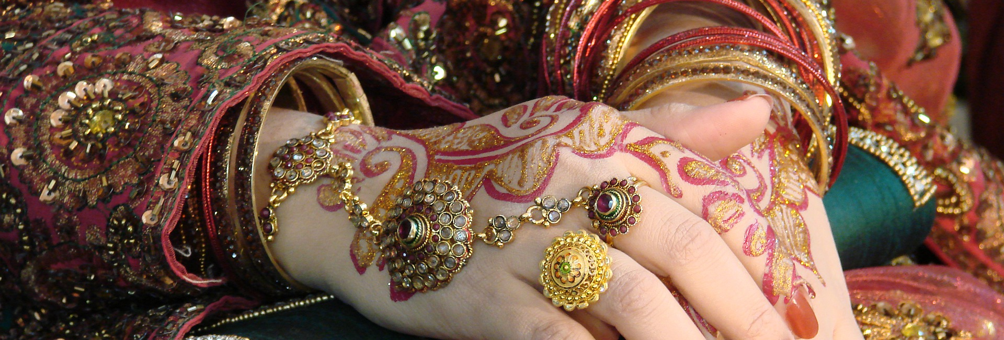
Setelah pemberontakan berulang-ulang yang dilakukan umat-Nya, Allah berfirman: “Aku akan memulihkan mereka dari penyelewengan, Aku akan mengasihi mereka dengan sukarela” [Hosea 14:5].
Meskipun mereka berulang kali mengejar kekasih lainnya, melanggar hubungan perjanjian, yang tampaknya tidak dapat diperbaiki lagi, Allah dengan kemauan bebas-Nya terus melimpahkan kasih-Nya kepada mereka.

Slide 12
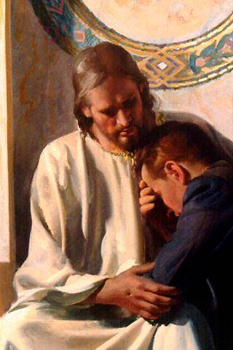
Manusia tidak pantas menerima kasih Allah; mereka telah menolak dan kehilangan hak apa pun yang sah atas hal itu. Namun, Allah tetap melimpahkan kasih sayang kepada mereka tanpa ada paksaan, baik moral atau apa pun.

Slide 13
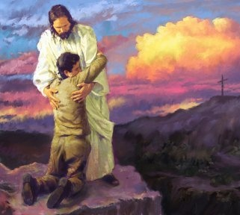
KASIH DIBERIKAN SECARA CUMA-CUMA Selasa, 31 Desember 2024
Allah tidak hanya terus melimpahkan kasih-Nya secara cuma-cuma kepada Israel, meski berulang kali memberontak, tetapi Allah juga terus melimpahkan kasih-Nya secara cuma-cuma kepada kita, pada saat kita masih berdosa [Roma 5:8].

Slide 14
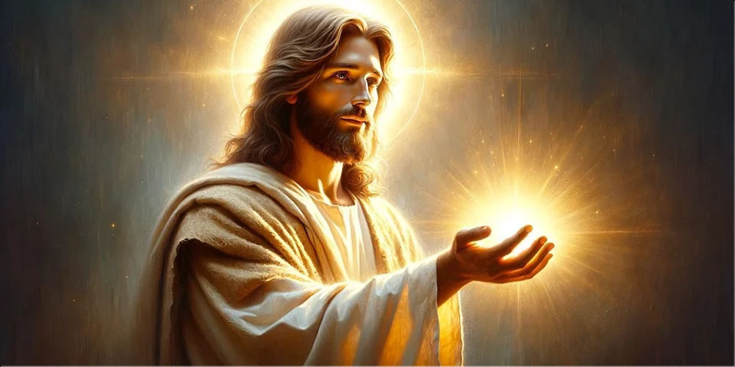
Allah dengan bebas menciptakan dunia ini. Dan karena hal ini, Allah layak menerima segala kemuliaan, hormat, dan kuasa [Mazmur 33:6, Wahyu 4:11].

Slide 15
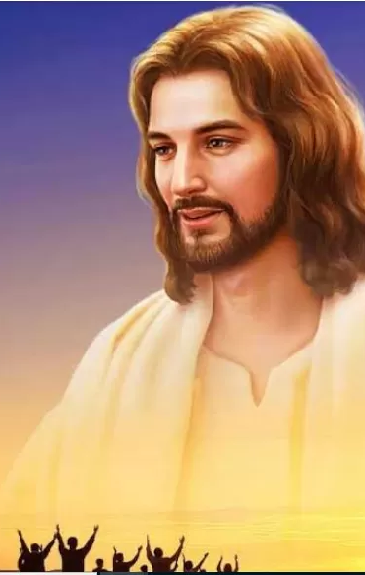
Allah tidak membutuhkan makhluk sebagai objek kasih-Nya. Namun sesuai dengan sifat kasih-Nya, Allah memilih untuk menciptakan dunia dan menjalin hubungan kasih dengan makhluk ciptaan [Yohanes 17:24].

Slide 16
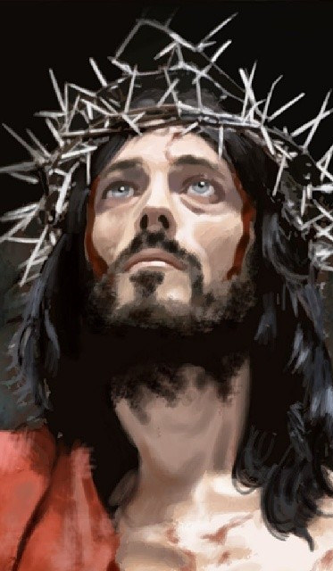
Setelah kejatuhan di Eden, Adam dan Hawa tidak mempunyai hak untuk terus-menerus hidup dan menerima kasih Allah.
Namun Allah, yang "menopang segala yang ada dengan firman-Nya yang penuh kekuasaan" [Ibrani 1:3], dalam kasih, kemurahan, dan anugerah-Nya yang besar menopang hidup mereka dan telah menyediakan jalan untuk mendamaikan umat manusia kembali dengan diri-Nya dalam kasih.

Slide 17
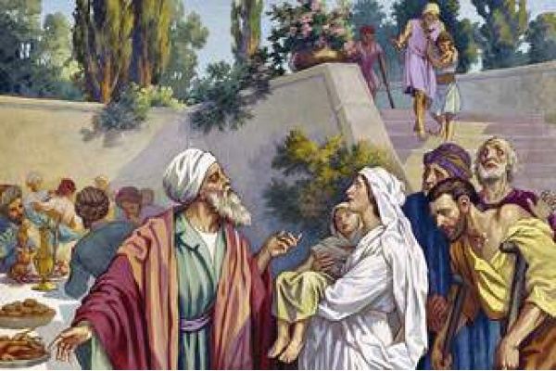
BANYAK YANG TERPANGGIL, TETAPI SEDIKIT YANG TERPILIH Rabu, 1 Januari 2025
Dalam perumpamaan Kristus tentang pesta pernikahan [Matius 22:1-14], lebih dari satu kali raja mengutus hamba-hamba untuk memanggil mereka yang telah diundang, namun mereka mengabaikan panggilan tersebut dan, yang lebih buruk lagi, menangkap hamba-hambanya dan membunuh mereka.

Slide 18
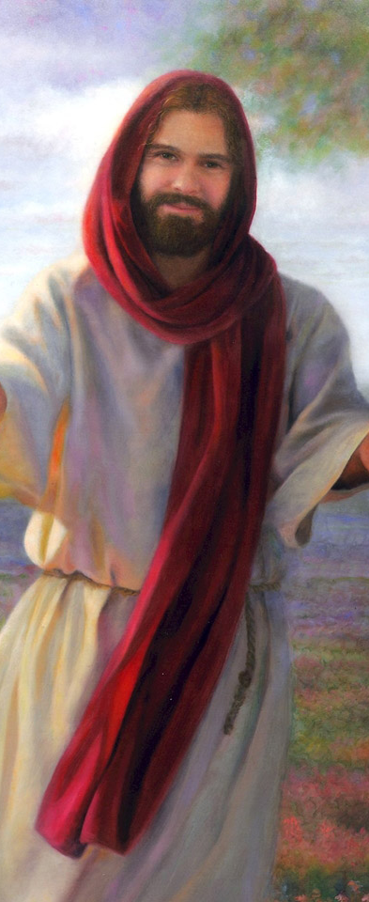
Setelah berurusan dengan orang-orang yang telah membunuh beberapa hambanya, raja berkata kepada hamba-hambanya yang lain: "Perjamuan kawin sudah siap, tetapi mereka yang diundang tadi tidak layak. Sebab itu pergilah ke persimpangan-persimpangan jalan, dan undanglah siapa saja yang kamu jumpai di sana ke perjamuan kawin" [Matius 22:8-9].
Kemudian Yesus menutup perumpamaan itu dengan ungkapan yang samar namun sangat bermakna, "banyak yang dipanggil, tetapi sedikit yang dipilih" [Matius 22:14].

Slide 19
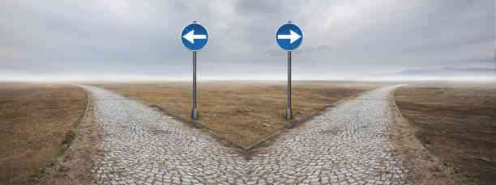
Yang menentukan siapa yang pada akhirnya "terpilih" [eklektos] adalah apakah seseorang dengan sukarela menerima undangan tersebut.
Kebebasan sangat penting untuk mengasihi. Allah tidak akan pernah memaksakan kasih-Nya kepada siapa pun. Sayangnya, kita bisa menolak hubungan kasih dengan Allah.

Slide 20
DISALIBKAN UNTUK KITA Kamis, 2 Januari 2025
Sesaat sebelum penyaliban-Nya, Kristus meratap: "Yerusalem, Yerusalem, engkau yang membunuh nabi-nabi dan melempari dengan batu orang-orang yang diutus kepadamu! Berkali-kali Aku rindu mengumpulkan anak-anakmu, sama seperti induk ayam mengumpulkan anak-anaknya di bawah sayapnya, tetapi kamu tidak mau" [Matius 23:37].

Slide 21
Meskipun dosa manusia patut mendapat hukuman mati, Allah sendiri [di dalam Kristus] yang menanggung akibatnya dan telah menyediakan cara untuk memperbaiki hubungan yang terputus antara surga dan bumi.
Sementara itu, Dia terus melimpahkan kasih-Nya kepada kita, meskipun Dia tidak berkewajiban kecuali karena kemauan-Nya sendiri untuk melakukannya. Sayangnya, manusia sering menolak kasih Tuhan.

Slide 22
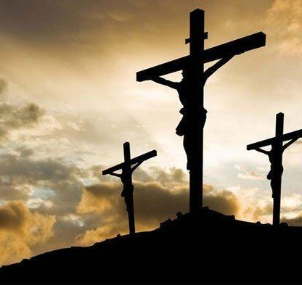
Kristus menyerahkan nyawa-Nya atas "inisiatif-Nya sendiri."
Tidak ada seorang pun yang mengambil nyawa-Nya dari pada-Nya; Dia dengan cuma-cuma menyerahkannya [Yohanes 10:17-18, Galatia 2:20].

Slide 23
Ellen G. White, Alfa dan Omega, jld. 5, hlm. 16
"Rencana penebusan kita bukanlah suatu buah pikiran yang lahir belakangan, suatu rencana yang dirumuskan sesudah Adam berdosa. Rencana tersebut adalah wahyu yang ‘sesuai dengan pernyataan rahasia, yang didiamkan berabad-abad lamanya.’ Roma16:25.
Itu uraian azas-azas yang telah menjadi dasar singgasana Allah sejak zaman abadi.

Slide 24
Sejak mula pertama, Allah dan Kristus sudah mengetahui kemurtadan Setan, dan kejatuhan manusia oleh kuasa tipu daya pendurhaka itu.
Allah tidak merencanakan supaya dosa ada, akan tetapi melihatnya lebih dahulu jauh sebelum dosa itu lahir, lalu mengadakan persiapan guna menghadapi peristiwa yang mengerikan itu.
Sungguh besar kasih-Nya bagi dunia ini sehingga dijadikan-Nya memberikan Anak-Nya yang tunggal, ‘supaya setiap orang yang percaya kepada-Nya tidak binasa, melainkan beroleh hidup yang kekal.’ Yohanes 3: 16”.

Slide 25
KESIMPULAN
1
Allah sebagai Pencipta dari segala sesuatu, mempunyai hak dan wewenang untuk memberikan rahmat dan kasih sayang-Nya secara cuma-cuma bahkan kepada orang-orang yang paling tidak layak menerimanya.
2
Allah mengasihi umat-Nya dengan sempurna dan setia, sehingga Kitab Suci berulang kali menggambarkan Allah sebagai kekasih yang bertepuk sebelah tangan dari pasangan yang tidak setia.
3
Allah terus melimpahkan kasih-Nya secara cuma-cuma kepada kita, pada saat kita masih berdosa.
4
Kebebasan sangat penting untuk mengasihi, karena Allah tidak akan pernah memaksakan kasih-Nya kepada siapa pun.
5
Meskipun dosa manusia patut mendapat hukuman mati, namun Allah sendiri di dalam Kristus menanggung akibatnya dan telah menyediakan cara untuk memperbaiki hubungan yang terputus antara surga dan bumi.

